Slide 1
PROBLEMATIČNA UPOTREBA INTERNETA Konceptualizacija i operacionalizacija ovisnosti o internetu
Izv.prof.dr.sc. Marijana Majdak
mmajdak@pravo.hr
Doc.dr.sc. Lucija Vejmelka
lvejmelka@pravo.hr
Sveučilište u Zagreb
Pravni fakultet
Studijski centar socijalnog rada

Slide 2
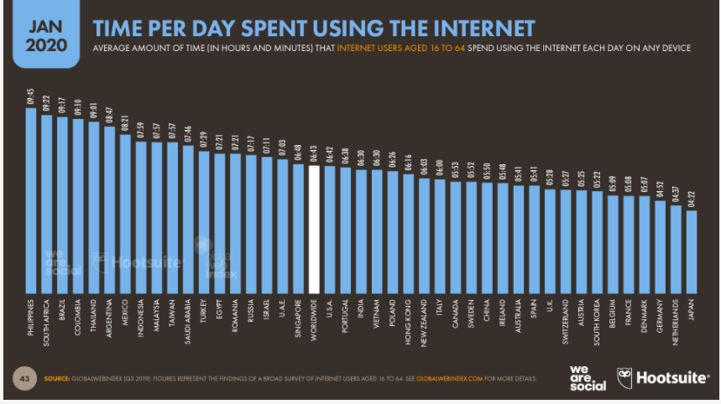
U 2020 ste vjerojatno proveli gotovo 100 dana online!

Slide 3
PROBLEMATIČNA UPOTREBA INTERNETA
problematična upotreba interneta
(Problematic Usage of the Internet, problematic Internet use)
obuhvaća razne aktivnosti i sva potencijalno problematična ponašanja na mreži
krovni pojam
za korištenje ovog pojma se zalažu brojni stručnjaci s područja sigurnog korištenja interneta
Fineberg, N.;. A. Demetrovics; Z., D. J. Stein; K. Ioannidis; M. N. Potenza; E. Grünblatt; & S. R. Chamberlain. Manifesto for a European research network into Problematic Usage of the Internet//European Neuropsychopharmacology, 28(2018), 1232-1246.

Slide 4
kompulzivno korištenje interneta
računalna ovisnosti
netoholizam
prekomjerno korištenje interneta
ekscesivna upotreba interneta
problematična uporaba interneta
virtualna ovisnost
internet ovisnost
patološko korištenje interneta
poremećaj ovisnosti o internetu
TERMINOLOŠKI KAOS!
Notes:
4

Slide 5
PROBLEMATIČNA UPOTREBA INTERNETA
Internet kao medij
Ovisnost o internetu/ ovisnost na internetu
Problematična upotreba interneta
Ovisnost o internetu
Online igre
Online kockanje
Online kupovina
Kompulzivno surfanje
Pornografski sadržaji
Ponašanja na društvenim mrežama
Nasilje preko interneta
'cyberchondria’
SEKSUALNA RIZIČNA ONLINE PONAŠANJA:
Seksualno iskorištavanje djece na internetu
Self generated explicit material
Sexting
Revenge porn
Sextortion (seksualne iznude i prinude)

Slide 6
PROBLEMATIČNA UPOTREBA INTERNETA: SUVREMENE SPOZNAJE
PROBLEMATIČNA UPOTREBA INTERNETA
Ovisnost o internetu
razne aktivnosti i sva potencijalno problematična ponašanja
Široko korišteni pojam no ne uključuje uvijek isključivo ovisnička ponašanja!
Sličnosti s OCD-om i drugim opsesivno-kompulzivnim poremećajima (opetovano provjeravanje e-mailova ili društvenih medija)
Sličnosti s poremećajem socijalne anksioznosti (pretjerana upotreba društvenih medija kao izbjegavanje suočavanja licem u lice) (Ioannidis i sur., 2016).
Sličnosti s poteškoćama kontrole impulsa (neki oblici kupovine putem interneta ili cyberseksa)
Fenotipske sličnosti s ovisnostima (beahvioural addictions) mogu odnositi na neke oblike PUI-ja, za druge, izraženije sličnosti su sa socijalnom anksioznošću, poremećajima kontrole impulsa i OCD-om
Do 2000 ih se gledala kategorija generalne ovisnosti, danas je ključan oblik/ tj. sadržaj
Mrežne aktivnosti su važnije od medija osim u slučaju kada sam medij mijenja bitne aspekte izvorne aktivnosti, onda su u fokusu i medij i sadržaj!

Slide 7
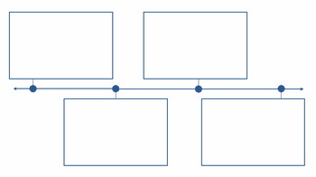
POVIJESNI RAZVOJ
2013. DSM 5 - Unutar Poremećaji vezani uz psihoaktivne tvari i druge ovisnosti, uvedena skupina Poremećaja koji nisu vezani uz psihoaktivne tvari.
F63.0 Ovisnost o kockanju (gambling disorder)
1996. – Goldberg – „ovisnost o internetu” kao konstrukt
1998. – Kimberly Young –
prvo empirijsko istraživanje –
5-10% korisnika interneta ovisni o internetu
2018. – ICD 11 – ovisnost o online igrama
Notes:
7

Slide 8
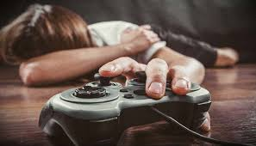
Što je ovisnost o internetu?
Notes:
8

Slide 9
OVISNOSTI
Narkotici/ droge
Alkohol
Seks
Kockanje
Online igre
Pronografski sadržaji

Slide 10
Definicija
Pies (2009) - nemogućnost pojedinca da kontrolira svoje korištenje interneta što dovodi do narušenog svakodnevnog psihosocijalnog funkcioniranja
Multidimenzionalni konstrukt –prekomjerno i problematično korištenje interneta, zanemarivanje ostalih aktivnosti i odnosa i nemogućnost kontrole vremena provedenog na internetu
Svrstava se u bihevioralne (ponašajne ovisnosti). Iako se tradicionalno podrazumijevalo da je za definiciju ovisnost nužan preduvjet unos psihoaktivne tvari, novije znanstvene spoznaje uvode koncept bihevioralnih ovisnosti
Alavi i suradnici (2012, prema Dodig Hundrić i sur., 2018.) – sredstvo ovisnosti može biti sve što ima potencijal stimulacije pojedinca, odnosno sve što izaziva teškoće u svakodnevnom životu jer osoba ne može bez tog sredstva ovisnosti
Zajednički nazivnih svih definicija i kriterija – nedostatak kontrole ponašanja, pretjerana upotreba, kompulzivno i impulzivno ponašanje, razvoj tolerancije, narušenost svakodnevnog funkcioniranja te apstinencijska simptomatologija
Notes:
10

Slide 11
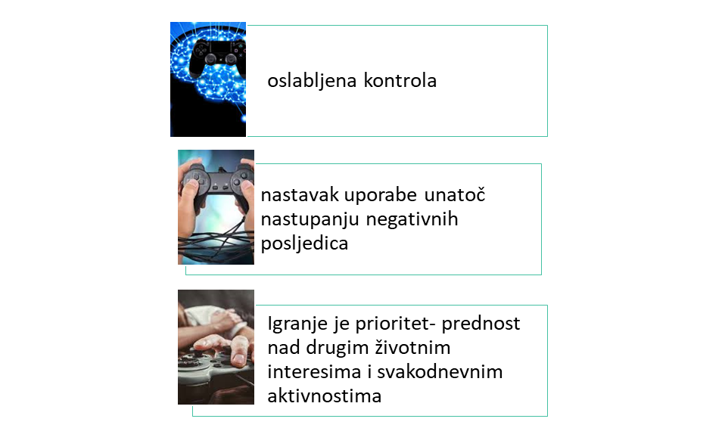
KRITERIJI OVISNOSTI
Kriteriji ovisnosti (DSM-5)
GAMING DISORDER (ICD-11):

Slide 12
PROBLEMATIČNA UPOTREBA INTERNETA: OVISNOSTI
Ovisnost o igrama
Ovisnost o kocki/klađenju
Ovisnost o društvenim mrežama
Ovisnost o seksualnim sadržajima/pornografiji
Ovisnost o informacijama (compulsive surfing, excessive emailing)
Notes:
12

Slide 13
Kriteriji za bihevioralne ovisnosti
Griffiths (2005, prema Dodig Hundrić i sur., 2018.)
Kriterij zastupljenosti ponašanja – prevladava svim aspektima života pojedinca
Kriterij modifikacije raspoloženja – izbjegavanje neugodnih emocija, način nočenja sa stresom i sl.
Kriterij tolerancije – povećana potreba za sredstvom ovisnosti
Simptomi povlačenja uslijed izostanka ponašanja
Narušeno psihosocijalno funkcioniranje
Relaps – tendencija vraćanja ovisnosti nakon uspješnog apstitencijskog perioda
Notes:
13

Slide 14
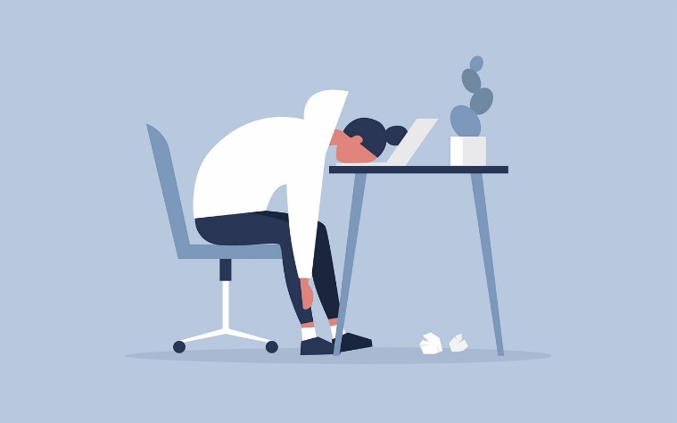
Psihološki znakovi i simptomi
gubitak pojma o vremenu provedenom na internetu
problemi u izvršavanju zadataka kod kuće, na poslu ili u školi / na fakultet
izoliranje od obitelji ili prijatelja
osjećaj krivnje i pronalaženje izgovora o vremenu provedenom na internetu
osjećaj euforije ili opuštenosti prilikom korištenja internetom
neraspoloženost, nervoza i ljutiti ispadi kod prekida korištenja izvorom ovisnosti
gubitak interesa za ostale aktivnosti
financijski problemi (npr. veliki telefonski računi
izostanak intimnosti s partnerom zbog vremena provedenog na internetu, razvodi veza/brakova zbog „internetskih afera“
razmišljanje o internetu kada osoba nije na njemu, o tome kako će i kada ponovno započeti korištenjem
Osobe koje su ovisne o internetu sklonije su i problemima mentalnog zdravlja kao što su depresija i anksioznost, psihosomatskim smetnjama, poremećaju hiperaktivnosti i deficita pažnje, neurološkim poremećajima te problemima u ponašanju i drugim ovisnostima
Notes:
14

Slide 15
Komorbiditet
Hostilnost i agresija
Zlouporaba sredstava ovisnosti
Poremećaji kontrole impulsa
Poremećaji raspoloženja
Opsesivno kompulzivni poremećaji
Anksiozni poremećaji
ADHD
Depresija
Notes:
15

Slide 16
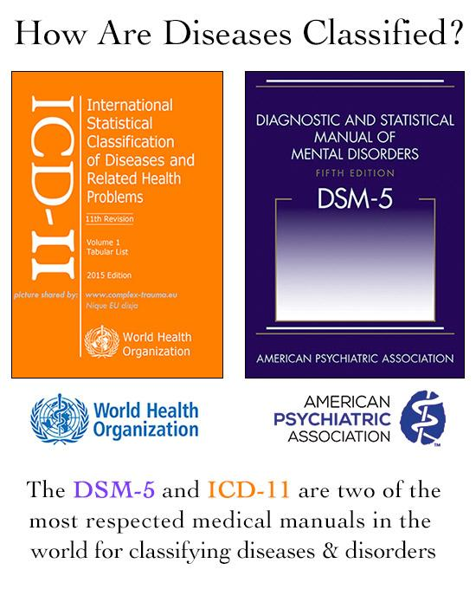
Ovisnost o internetu nije uključena u službeni klasifikacijski sustav psihičkih bolesti i poremećaja zbog nedostatka empirijskih istraživanja, ali i činjenici da se radi o širokom pojmu koji obuhvaća različite modalitete ovisnosti te ima preklapanja s drugim poremećajima
ICD-11- ovisnosti o online igrama
Notes:
16

Slide 17
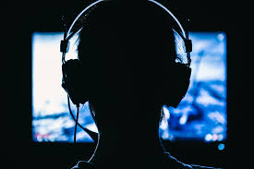
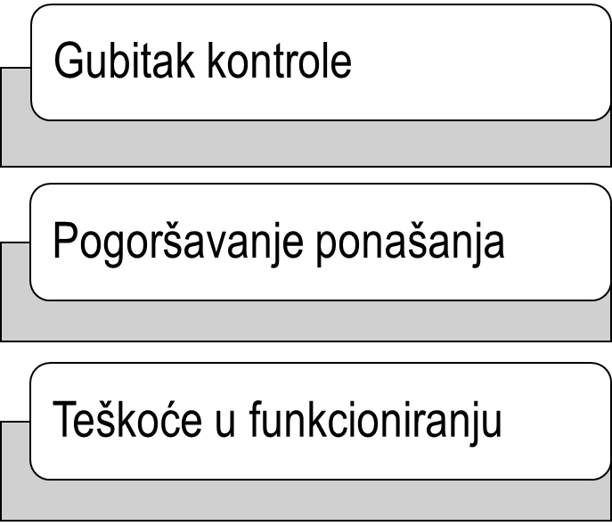
Gaming disorder
Svjetska zdravstvena organizacija 2018. je godine uvrstila Gaming disorder u 11. reviziju Međunarodne klasifikacije bolesti i srodnih zdravstvenih problema.
TRI KRITERIJA
Notes:
17

Slide 18
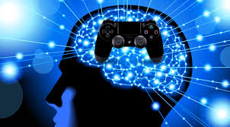
Gaming disorder - simptomi
Gubitak kontrole nad vremenom provedenim za internetom
Kompulzivna uporaba interneta (unutarnji osjećaje prisile)
Sve češće i dulje korištenje interneta i uporaba sadržaja sve jačeg podražajnog potencijala
Pojava žudnje, napetosti, nemira, impulzivnosti, tjeskobe i dr. kada ne možemo do interneta
Poremećaj u svakodnevnom funkcioniranju
Socijalna izolacija
Promjene raspoloženja i ponašanja
Neuspješno održavanje obećanja da će doći do promjene ponašanja, sebi i drugima
Osjećaj krivnje
Zamjena dana i noći
Zapostavljanje higijene, anemarivanje adekvatnog unosa hrane i tekućine
Pojava različitih tegoba uzrokovanih dugotrajnim sjedenjem
Nastavak uporabe unatoč negativnim posljedicama
Notes:
18

Slide 19
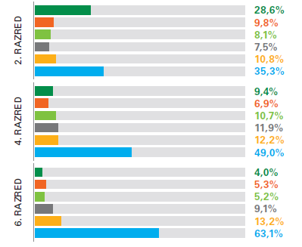
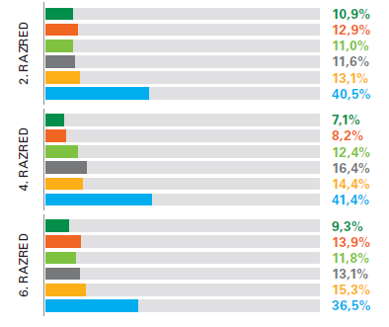
Vrijeme pred ekranom- rezultati 2019
Gledanje televizije opada s porastom dobi učenika
Čestina korištenja društvenih mreža raste s dobi učenika
Svakodnevno igranje video igara podjednako zastupljeno u svim dobnim skupinama
Televizija
Društvene mreže
Video igre
Dio međunarodnog projekta Children’s Worlds: The International Survey of Children’s Well-Being (ISCWeB)
nacionalni uzorak: 3 507 učenika 8,10 i 12 godina- Ajduković, Rajhvajn Bulat, Sušac i Vejmelka, 2020.

Slide 20
Rezultati istraživanja
ZEMLJA | REZULTATI
Hrvatska | Vejmelka, Strabić i Jazvo (2017) u istraživanju u kojem je sudjelovalo 352 učenika, 3,4% prevalencija ovisnosti o internetu, 36,2% - postoje simptomi ovisnosti o internetu, Rogina (2016) izvještava o 33,4% studenata koji zadovoljavaju kriterije za blagu ovisnost, 8,4% umjerenu i 0,1% tešku ovisnost o internetu
Koreja | 16% mladih u riziku, 3,2% s razvijenim problemima
SAD | 4-25%
Europa | Na uzorku od 11 zemalja utvrđena prevalencija od 4,4%
Međunarodna prevalencija | 1.5-8,2%
Kina | 2.4%-13.5%
Iako su istraživanja provođena u različitim zemljama i kulturama te se razlikuju po metodologiji, podatci ukazuju da je prevalencija ovisnosti o internetu najniža među adolescentima i kreće se od 4,6 % do 4,7 %, dok raste na 6 % do 15 % u općoj populaciji, a najviša je među studentskom populacijom i kreće se od 13 % do 18,4 %
Proučava se zadnjih 20ak godina
Notes:
20

Slide 21
Prevalencija
Notes:
21

Slide 22
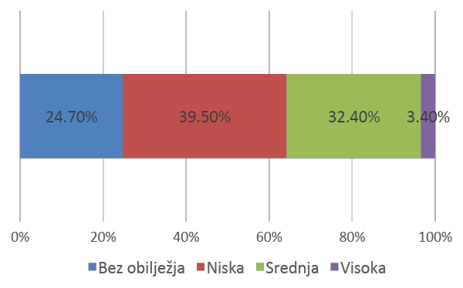
IAT, Nacionalno reprezentativan uzorak Černja, Vejmelka i Rajter, 2019)
Razina rizika od ovisnosti o internetu
iako većina adolescenata ne pokazuje probleme s ovisnosti o internetu, udio djece sa srednjim i visokim rizikom je nezanemariv
gotovo 1/3 sudionika istraživanja u rizičnoj skupini za razvoj većih poteškoća

Slide 23
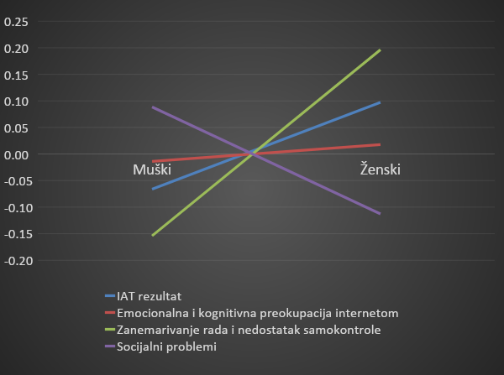
Rezultati - IAT
Rezultati pokazuju da su različite komponente ovisnosti dominantne po spolu:
Djevojke: zanemarivanje obaveza i nedostatak samokontrole
Mladići: socijalni problemi

Slide 24
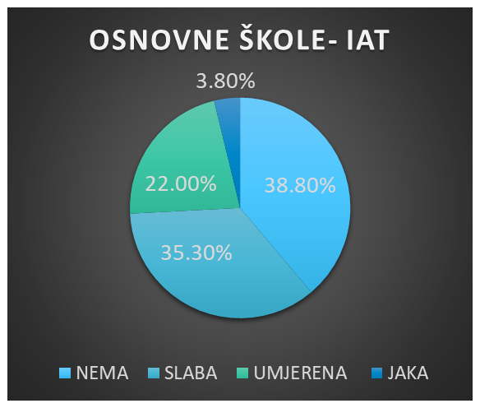
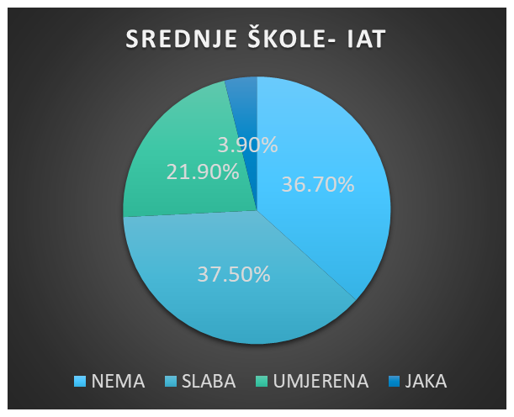
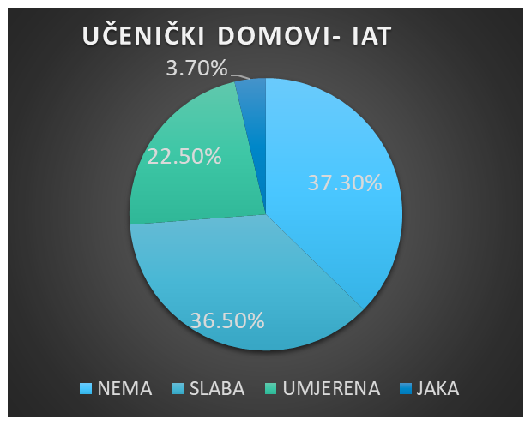
Vejmelka, Matković, 2018 Istraživanje navika korištenja interneta
INTERNET OVISNOST- IAT
Oko 4% djece ima jaku ovisnost o internetu- obavezan tretman!
Oko 1/3 djece je U RIZIKU od razvoja ozbiljne i jake ovisnosti o internetu!

Slide 25
OVISNOST O VIDEOIGRAMA
Vejmelka i sur. (2017); N=352 srednjoškolac, RH
Ovisnost o video igrama konzistentno je povezana sa slabijim školskim uspjehom, ali i s neopravdanim izostajanjem s nastavete suicidalnim mislima. Uz to, adolescenti ovisni o videoigranju pokazuju smanjenu kognitivnu fleksibilnost i koriste igranje kao strategiju za popravljanje raspoloženja
Notes:
25

Slide 26
Problematična upotreba interneta kao rizično ponašanje!
Ukoliko nedostaje neki od kriterija – NIJE MOGUĆE POSTAVITI DIJAGNOZU OVISNOSTI
(npr nema funkcionalnih poteškoća koje se mogu pripisati korištenju interneta) no to ponašanje može predodređivati razvoj kasnije patologije (Billieux i sur., 2017).
Kod nas isključivo za odrasle- ne postoji specijalizirana ustanova za djecu za problematičnu upotrebu interneta
Istraživanja u Hrvatskoj pokazuju da (2-4 % djece ovisno o skupini pokazuju visoku razinu problematičnog ponašanja na internetu što podrazumijeva hitni tretman u specijaliziranim ustanovama
No također pokazuju da oko 30% djece pokazuju umjerene simptome i zapravo spadaju u rizičnu populaciju kojoj bi trebalo usmjeriti ciljane preventivne programe (Vejmelka, Strabić i Jazvo, 2017).
Sustavne i projektne/ programske aktivnosti trebalo bi usmjeriti ovoj skupini- uloga pomažućih struka
+ univerzalna prevencija za opću populaciju

Slide 27
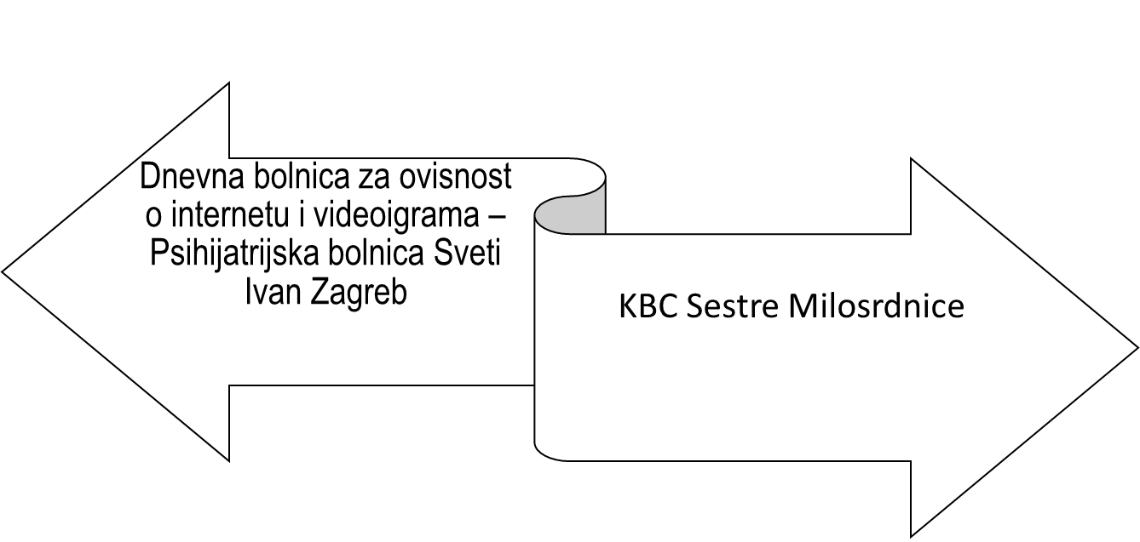
Tretman
Danas prisutna tretmanska praksa – kod nas tek u počecima
Isključivo specijalizirani programi/ ustanove za odrasle!
Tretman djece ovisi o individualnom angažmanu i kapacitetu pojedinih organizacija koje se time bave
Potpuno novi pristup- nema potpune apstinencije. Apstinencija od aktivnosti ne interneta u cjelini!
Notes:
27

Slide 28
HVALA NA POVRATNOJ INFORMACIJI!

